Slide 1
DOSSIER 1 :
L’Acte d’Union et les débuts de la Province du Canada
(1840-1849)

Slide 2
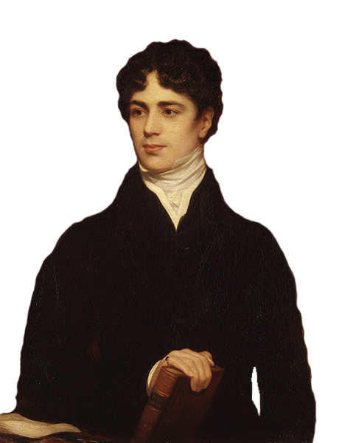
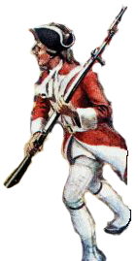
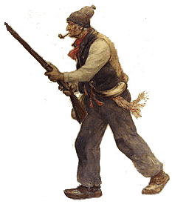
Lord Durham (peinture, date inconnue)
L’Acte d’Union

Slide 3
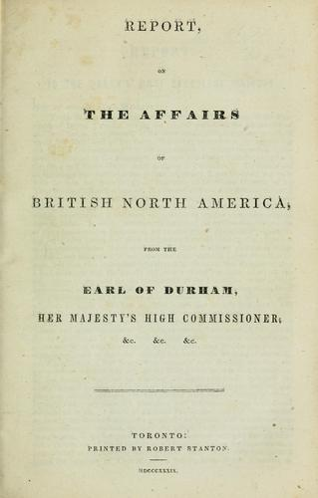
L’Acte d’Union
Lord Durham (gouverneur du Canada 1838-39)
est envoyé pour enquêter sur les rébellions.
Il les perçoit comme un conflit entre Canadiens et Brits.
Sa suggestion: assimiler les Canadiens.

Slide 4
L’Acte d’Union
Conséquence : Londres passe l’Acte d’Union (1840).

Slide 5
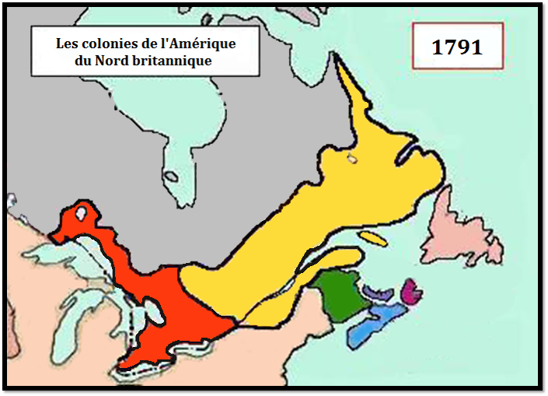
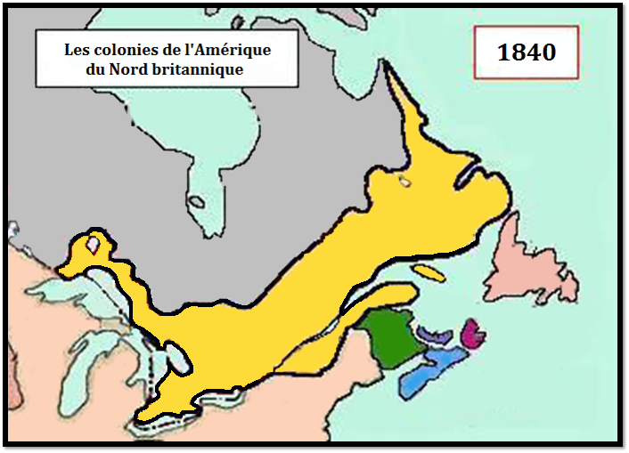
Canada-Est
Bas-Canada
Canada-
Uni
Canada-Ouest
Haut-Canada

Slide 6
L’Acte d’Union
Conséquence : Londres passe l’Acte d’Union (1840).
Le Haut- et Bas-Canada sont (ré)unifiés;
ils deviennent le Canada-Uni.

Slide 7
En G-B
Au
Can-Uni

Slide 8
L’Acte d’Union
Conséquence : Londres passe l’Acte d’Union (1840).
Le Haut- et Bas-Canada sont (ré)unifiés;
ils deviennent le Canada-Uni.
Le hic est qu’il y a une seule Chambre d’assemblée.

Slide 9
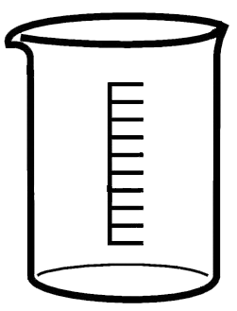
asdf
L’Acte d’Union
L’influence politique canadienne est diluée dans une majorité d’origine britannique.
Bas-Canada
Haut-Canada
Canada-Uni

Slide 10
Vidéo
The history of Canada’s Legislature and Parliament
(4m40)
https://www.youtube.com/watch?v=W8z-L_Bl8wE

Slide 11
Devoirs
p.34
#1
#2
#4
Vocabulaire important
assimiler (v)
député (nm)
législation (nf)
Questions importantes #1, 2

